Slide 1
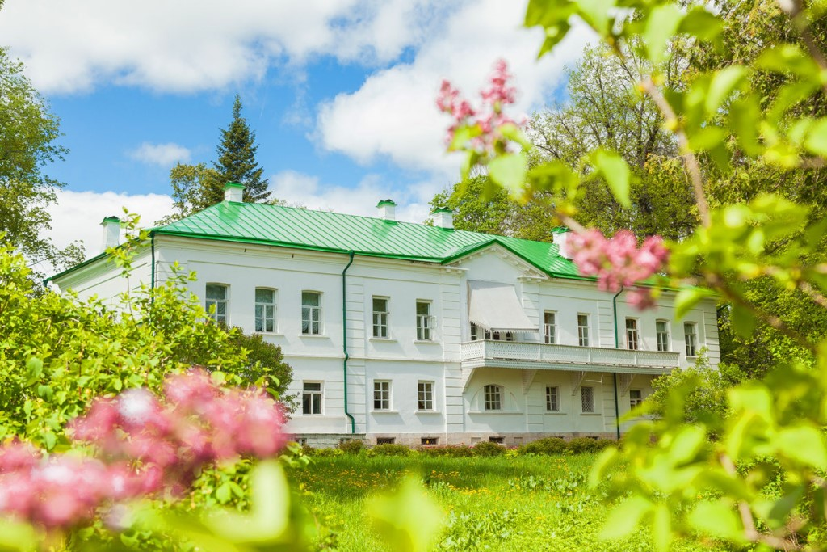
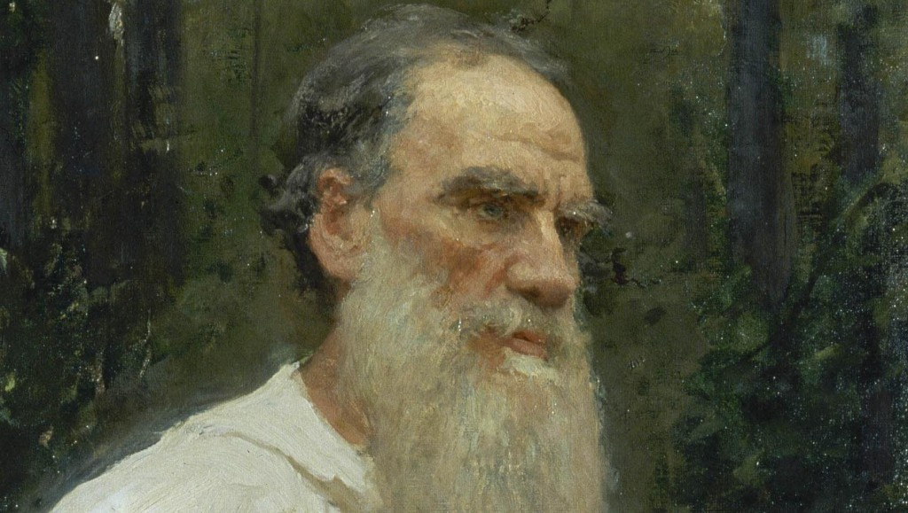
Виртуальная экскурсия
Музей-усадьба «Ясная Поляна»
Цель: совершить виртуальное путешествие в родовое имение русского писателя Льва Николаевича Толстого
«Без своей Ясной Поляны я трудно могу себе представить Россию…»
Л. Н. Толстой
Подготовила: Михайлова А.Н.
В работе использованы материалы Сергеевой А. Н., учителя начальных классов ОБОУ "Школа-интернат №4"

Slide 2
Ясная Поляна — усадьба в Щёкинском районе Тульской области, основанная в XVII веке и принадлежавшая сначала роду Карцевых, затем роду Волконских и Толстых

Slide 3
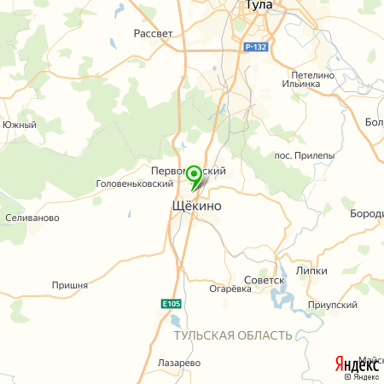

Slide 4
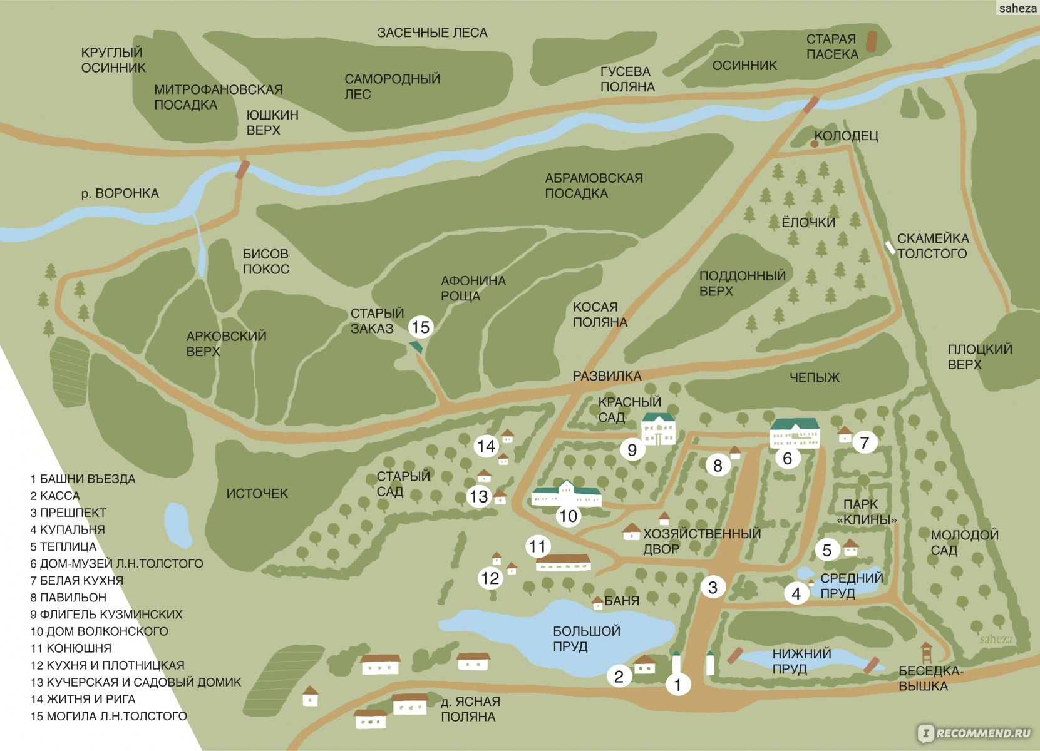
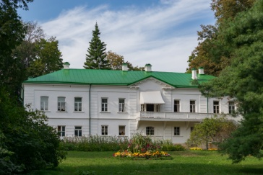
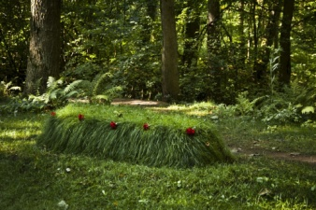
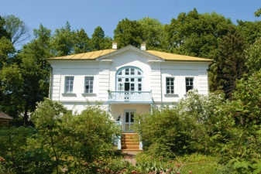
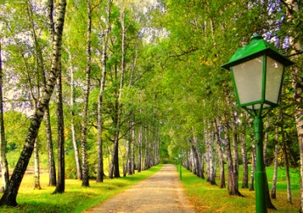
Схема маршрута

Slide 5
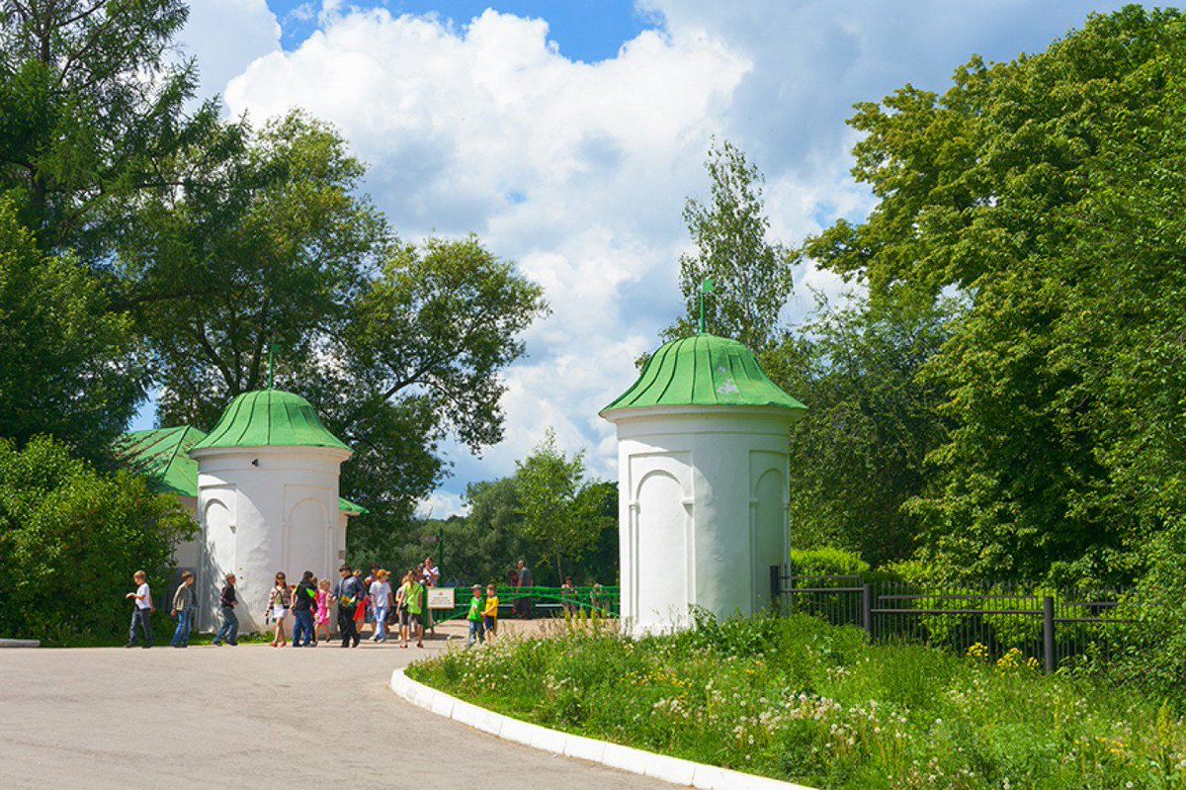

Slide 6
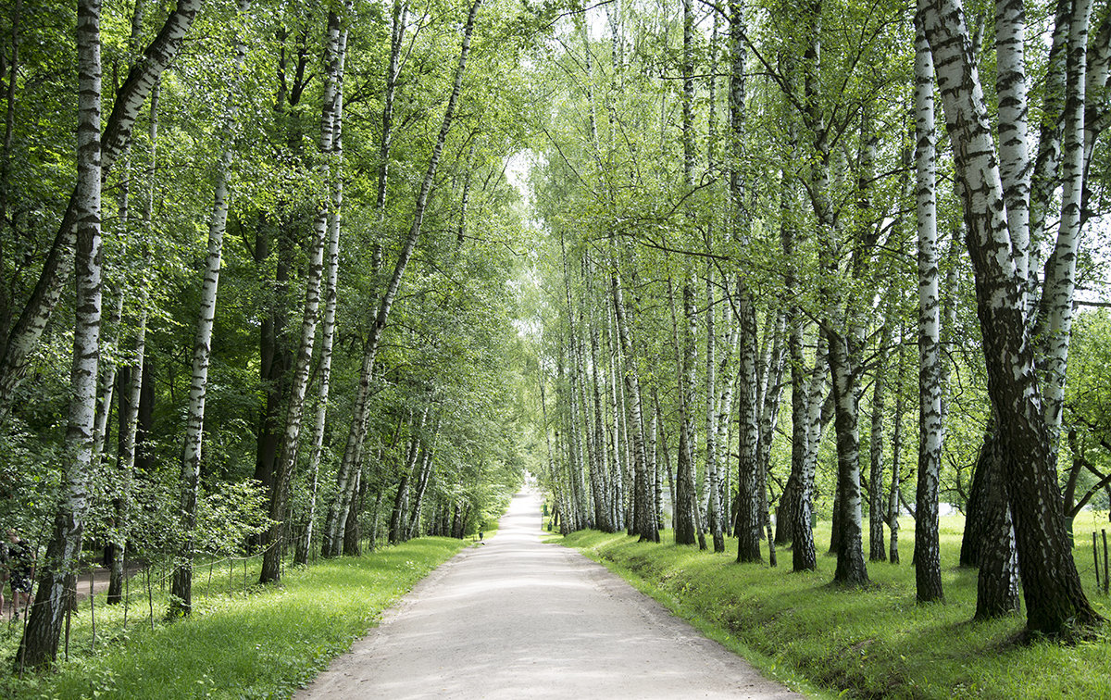
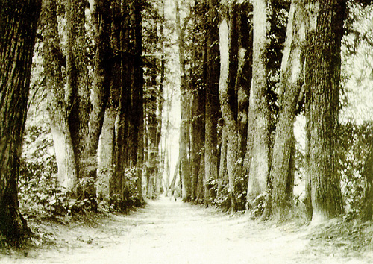

Прешпект – березовая аллея, появившаяся в Ясной Поляне около 1800 года. Неоднократно упоминается в произведениях Льва Николаевича. Начинается от башен въезда и ведет к дому писателя
Болконские Лысые Горы

Slide 7
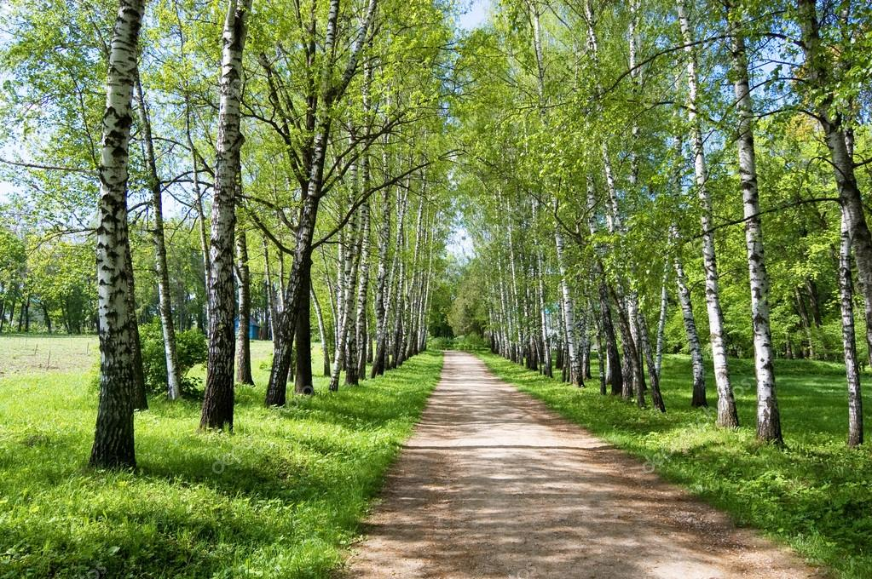
«Необычайная красота весны нынешнего года в деревне разбудит мертвого… Маханье берез Прешпекта такое же как было, когда я, 60 лет тому назад, в первый раз заметил и полюбил красоту эту».
Л. Н. Толстой

Slide 8
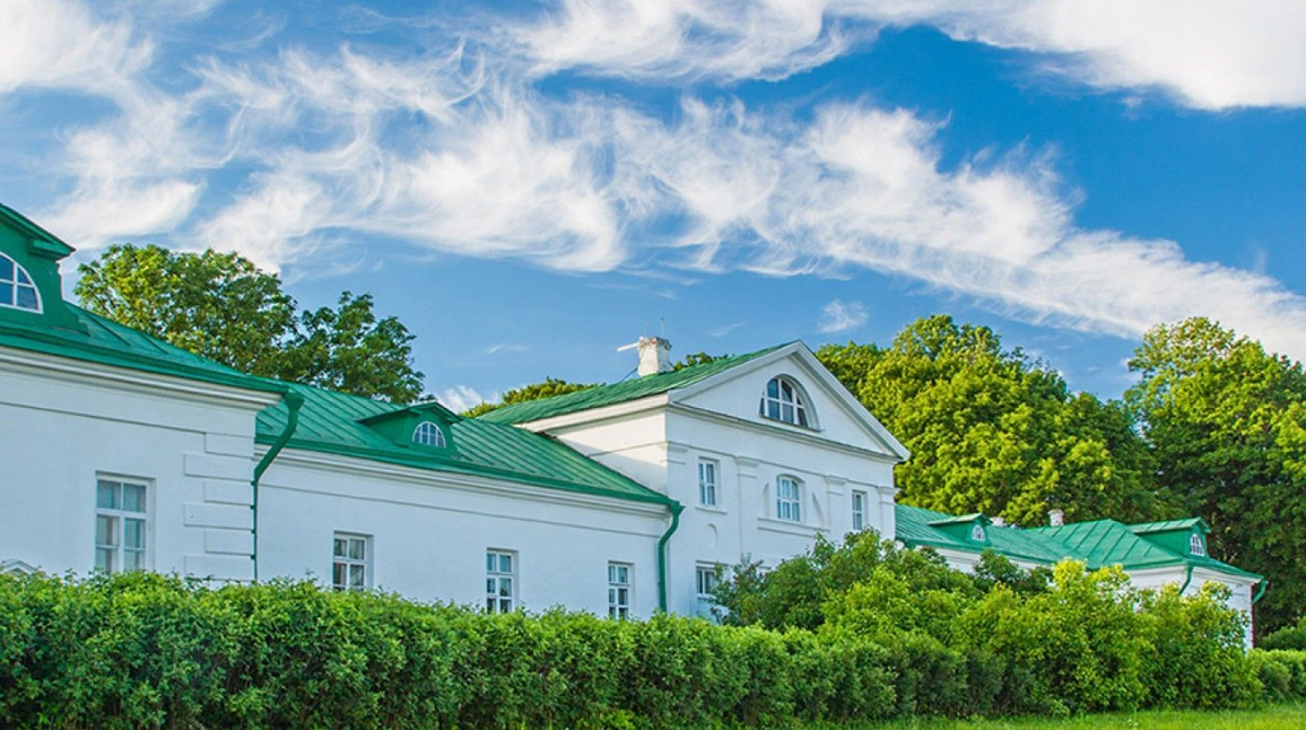
Переехав в усадьбу, Л. Н. Толстой расширил один из местных флигелей. В этом доме он прожил со своей семьей более 50 лет, где и была создана большая часть его произведений. Сейчас этот дом является функционирующим музеем писателя

Slide 9
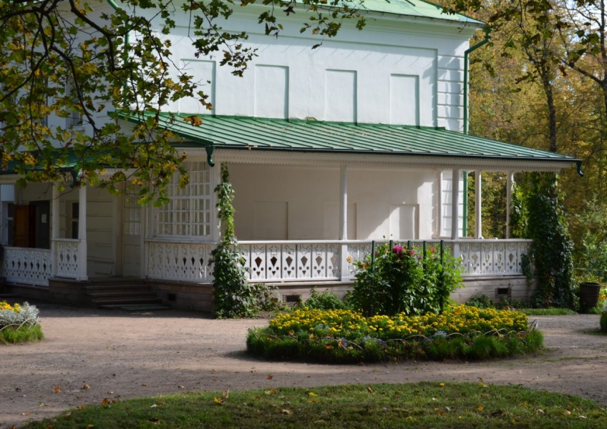
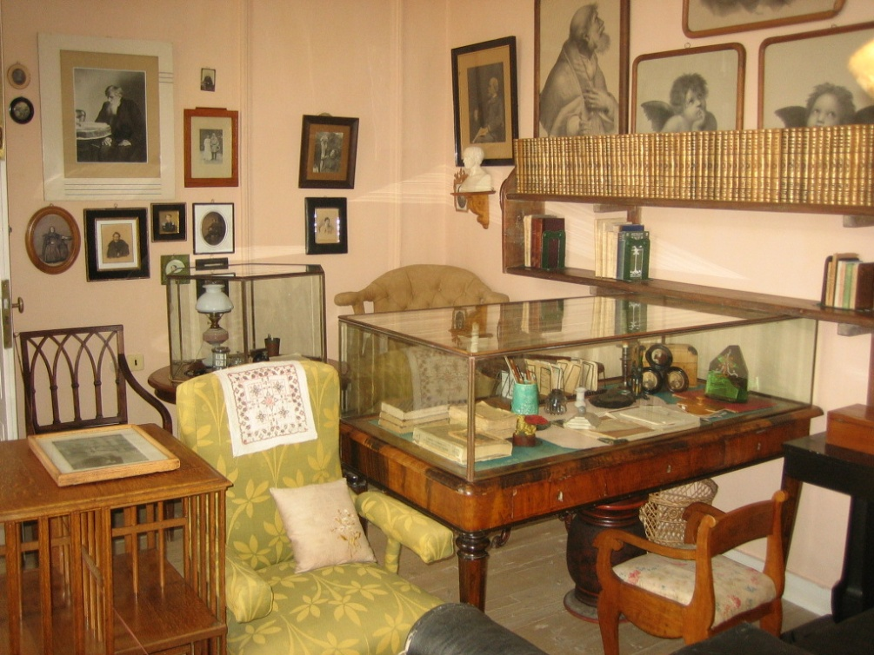
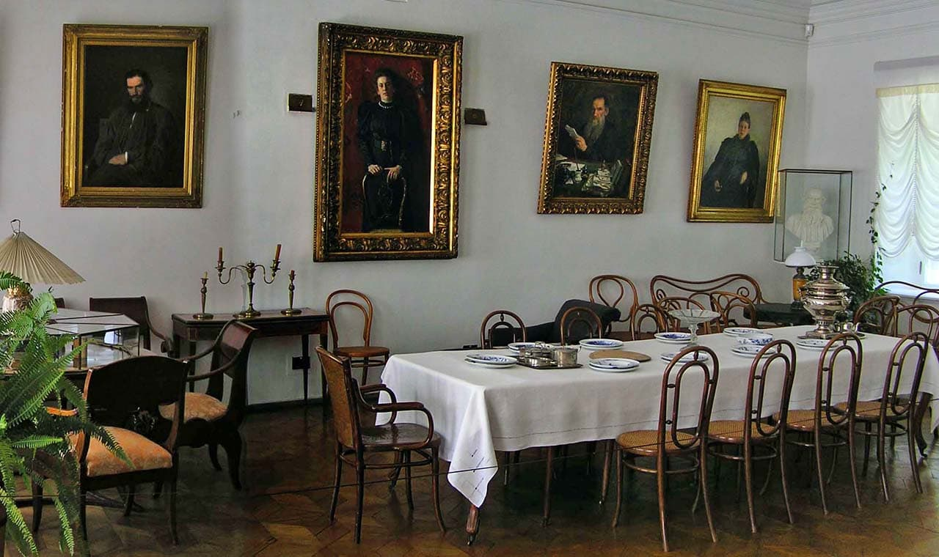
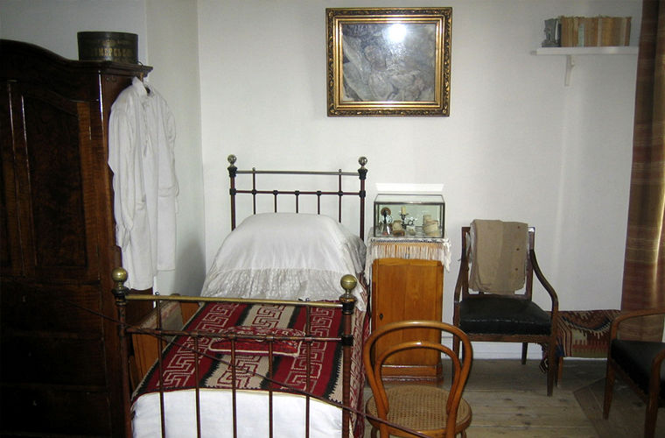

Slide 10
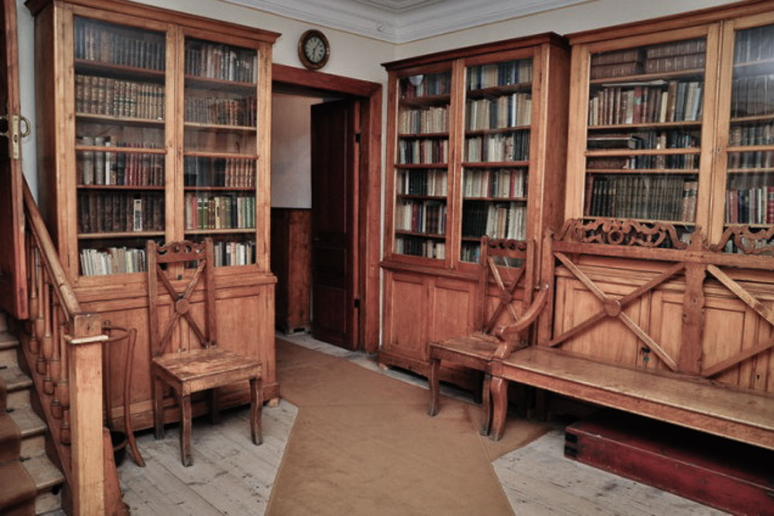
В личной библиотеке Л. Н. Толстого насчитывается до 22 000 книг и журналов

Slide 11
«Без Ясной Поляны я, может быть, яснее увижу общие законы, необходимые для моего Отечества, но я не буду до пристрастия любить его».
Л. Н. Толстой

Slide 12


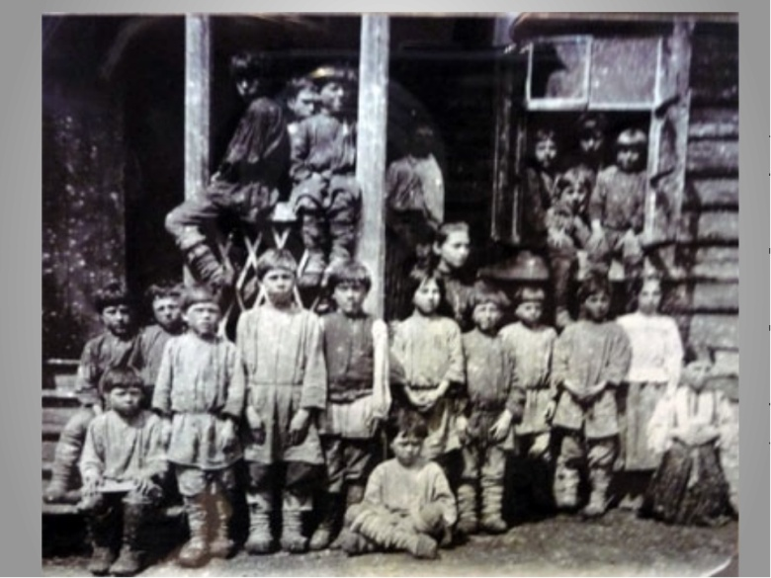
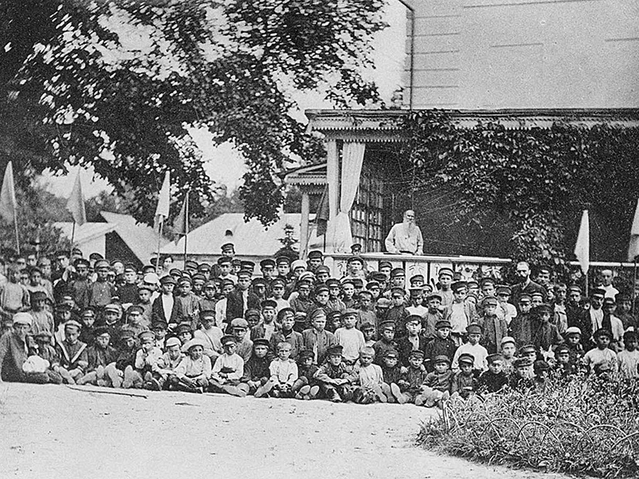
Во флигеле Кузьминских с 1859 по 1862 год находилась школа для крестьянских детей, в которой преподавал Л. Н. Толстой

Slide 13
«Если учитель имеет только любовь к делу, он будет хороший учитель. Если учитель имеет только любовь к ученику, как отец и мать, - он будет лучше того учителя, который прочел все книги, но не имеет любви ни к делу, ни к ученикам. Если учитель соединяет в себе любовь к делу и к ученикам, - он совершенный учитель».
Л. Н. Толстой

Slide 14
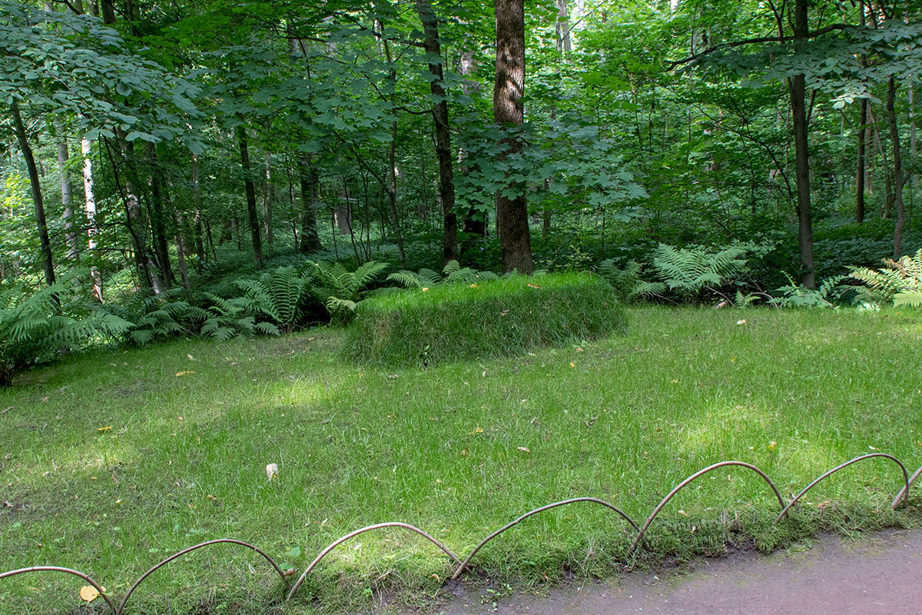
В лесу Старый заказ, на краю оврага, обрел покой великий русский писатель.
Лев Толстой был похоронен скромно, как он и завещал, в тихом уголке усадьбы, без памятника.
Аккуратный земляной холмик, летом – поросший травой, зимой - присыпанный снегом, - так выглядит могила писателя

Slide 15
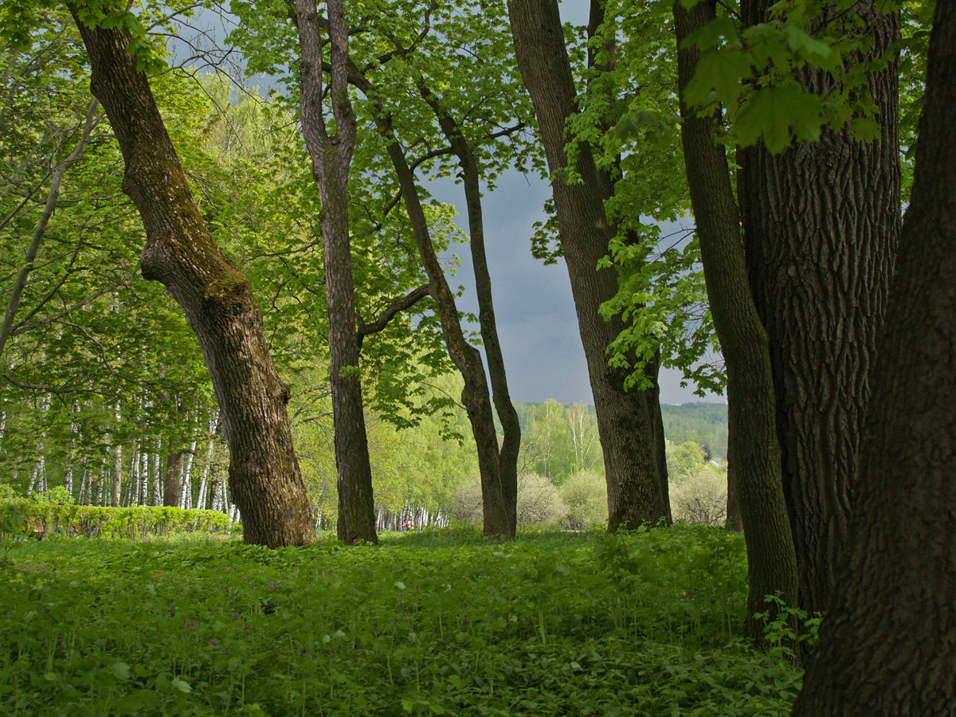
«Очень, очень хорошо это было, и я благодарю Бога, что мог играть в это. Мы называли это игрой, а между тем, все на свете игра. Кроме этого».
Л. Н. Толстой

Slide 16
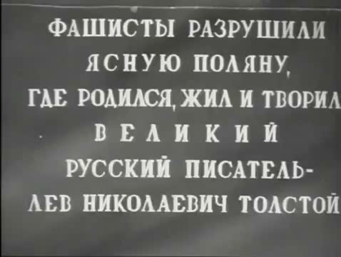

Slide 17

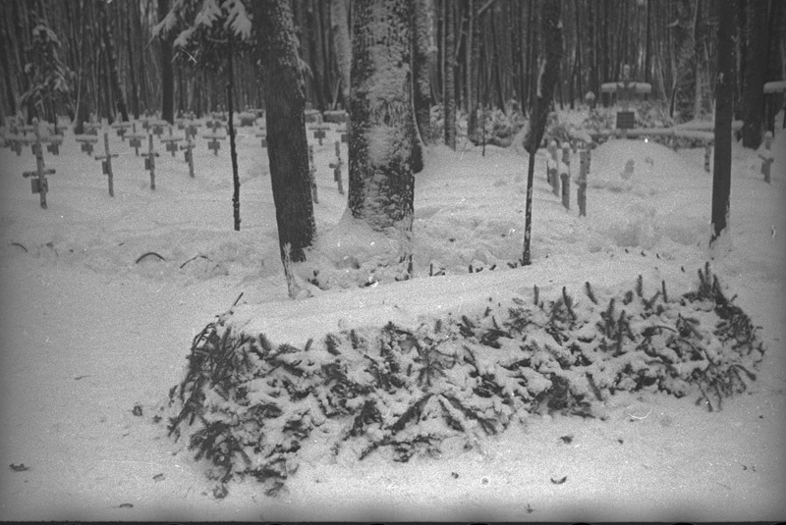
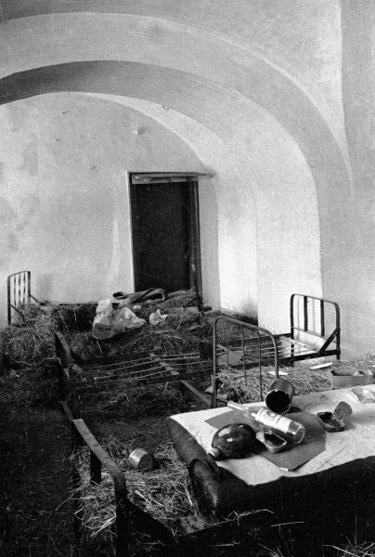
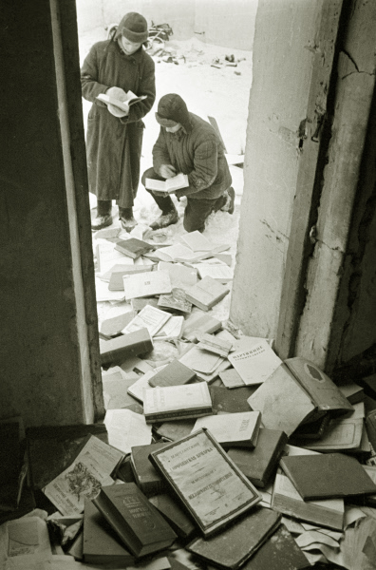
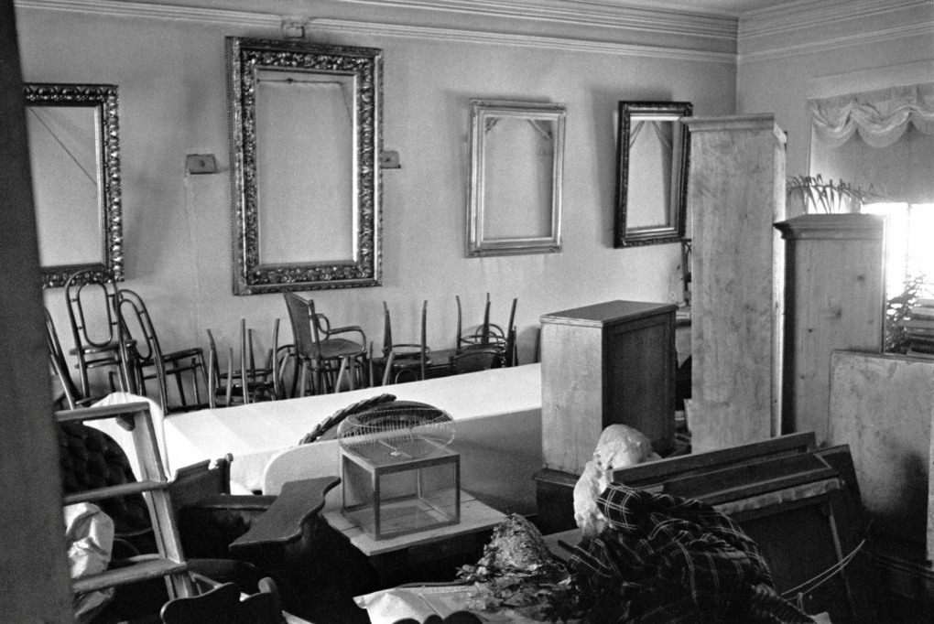
Оккупация Ясной Поляны немецко-фашистскими захватчиками продолжалась 45 дней с 28 октября 1941 по 14 декабря 1941 года

Slide 18
Определите по краткому описанию, о чем идет речь
Стоит только миновать ворота при въезде в Ясную Поляну, как перед вашими глазами откроется эффектная перспектива: по обеим сторонам уходящие вдаль ряды вековых деревьев, погружающих дорогу в густую тень.
Начало ей было положено дедом писателя. Приобретать книги продолжал отец Толстого. Однако почти вся она создавалась за последние 50-55 лет жизни писателя.
Со стен были сняты редчайшие фотографии. Печки топили картинами, обломками мебели, книгами.
Прешпект
Библиотека
Оккупация

Slide 19
Источники:
Достопримечательности Ясной Поляны http://www.openarium.ru/Россия/Ясная_поляна/Достопримечательности/
Библиотека Льва Николаевича Толстого в Ясной Поляне https://www.alib.ru/au-/nm-biblioteka_lnmnva_nikolaevicha_tolstogo_yasnoj_polyane/
Флигель Кузьминских в Ясной Поляне https://rutraveller.ru/place/88165
Ясная Поляна – Усадьба Льва Толстого Достопримечательности
http://cognitours.ru/2017/05/03/ясная-поляна-усадьба-льва-толстого/
Оккупация Ясной Поляны продолжалась 45 дней https://nashenasledie.livejournal.com/2752013.html

